Slide 1

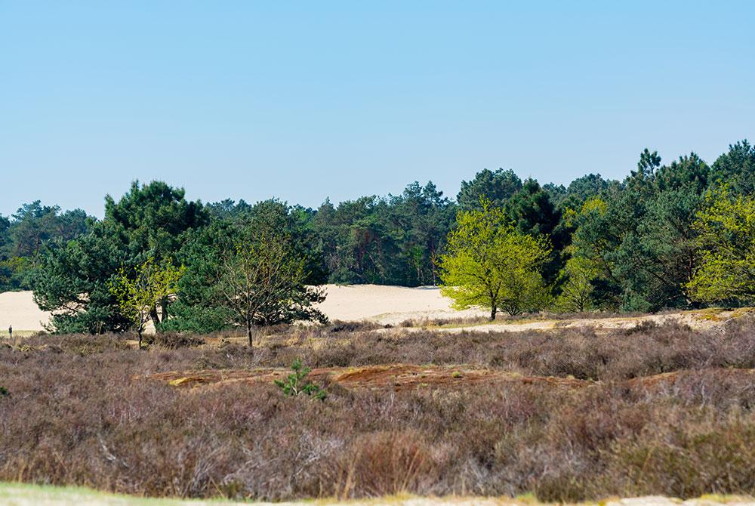
Prachtige Soesterduinen
Genieten
van de schepping
Heersers over Gods schepping

Slide 2
“Sommige mensen lezen de Bijbel om God te vinden. Maar er is een groot boek: de schepping zelf. Kijk omhoog, kijk om je heen. De wereld is een stem die getuigt van God.”
Kerkvader Augustinus
Genieten
van de schepping
Heersers over Gods schepping

Slide 3
Genieten van de schepping
Buikpijn om de schepping
Heersers over Gods schepping

Slide 4
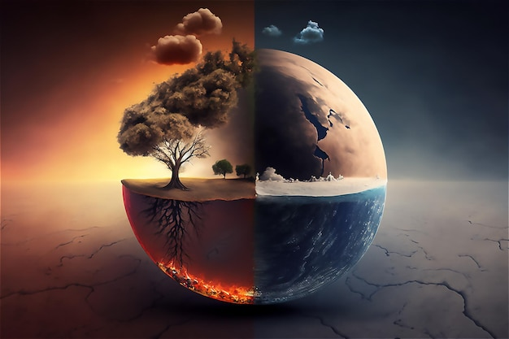
Genieten van de schepping
Buikpijn om de schepping
Heersers over Gods schepping

Slide 5
Genieten van de schepping
Buikpijn om de schepping
Heersen over de schepping
Heersers over Gods schepping

Slide 6
“God zei: ‘Laten Wij mensen maken die ons evenbeeld zijn, die op Ons lijken; zij moeten heersen over de vissen van de zee en de vogels van de hemel, over het vee, over de hele aarde en over alles wat daarop rondkruipt.”
Genesis 1,26
Genieten van de schepping
Buikpijn om de schepping
Heersen over de scheping
Heersers over Gods schepping

Slide 7
“Bevolk de aarde en breng haar onder je gezag.”
Genesis 1,28
Genieten van de schepping
Buikpijn om de schepping
Heersen over de schepping
Heersers over Gods schepping

Slide 8
Heersen = ordenen & ontginnen
= ontdekken & tot bloei brengen
Genieten van de schepping
Buikpijn om de schepping
Heersen over de schepping
Heersers over Gods schepping

Slide 9
Genieten van de schepping
Buikpijn om de schepping
Heersen over de schepping
Als heersen overheersen wordt…
Heersers over Gods schepping

Slide 10
“De aarde zucht en lijdt als in barensweeën…”
Romeinen 8,22
Genieten van de schepping
Buikpijn om de schepping
Heersen over de schepping
Als heersen overheersen wordt…
Heersers over Gods schepping

Slide 11
“De aarde is van de Heer en alles wat daar leeft!”
Psalm 24,1
Genieten van de schepping
Buikpijn om de schepping
Heersen over de schepping
Als heersen overheersen wordt…
Heersers over Gods schepping

Slide 12
“U hebt de mens het werk van Uw handen toevertrouwd en alles aan zijn voeten gelegd.”
Psalm 8,7
Genieten van de schepping
Buikpijn om de schepping
Heersen over de schepping
Als heersen overheersen wordt…
Heersers over Gods schepping

Slide 13
Genieten van de schepping
Buikpijn om de schepping
Heersen over de schepping
Als heersen overheersen wordt…
In goede harmonie
Heersers over Gods schepping

Slide 14

Jezus en de schepping
Metafoor voor hoe God zorgt (Mat.6,26-30)
Genieten van de schepping
Buikpijn om de schepping
Heersen over de schepping
Als heersen overheersen wordt…
In goede harmonie
Heersers over Gods schepping

Slide 15
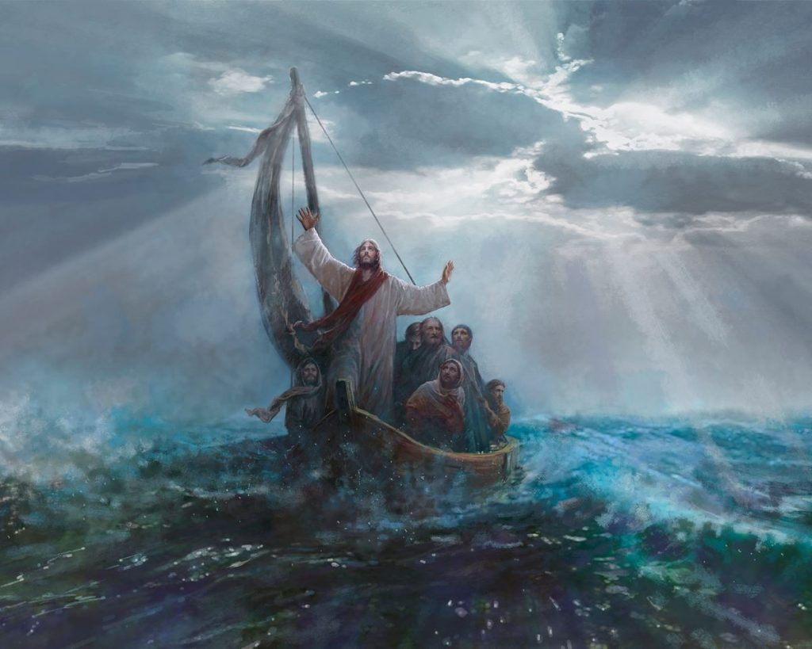
Jezus en de schepping
Metafoor voor hoe God zorgt (Mat.6,26-30)
Autoriteit over de elementen (Mat.8,23-27)
Genieten van de schepping
Buikpijn om de schepping
Heersen over de schepping
Als heersen overheersen wordt…
In goede harmonie
Heersers over Gods schepping

Slide 16
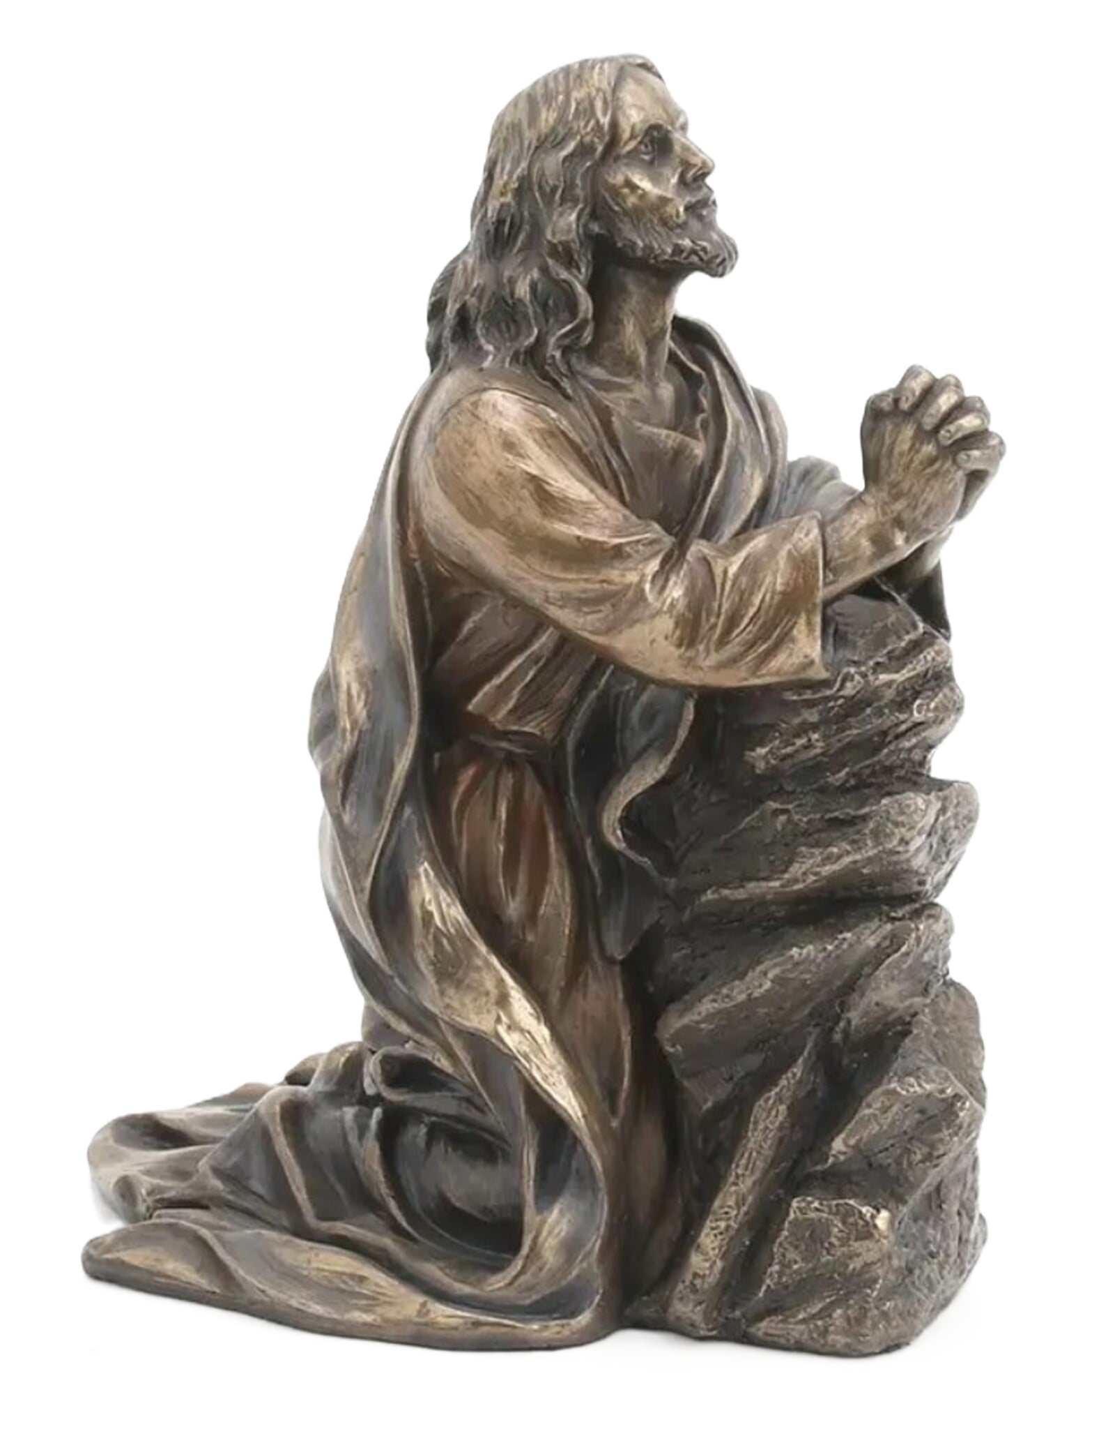
Jezus en de schepping
Metafoor voor hoe God zorgt (Mat.6,26-30)
Autoriteit over de elementen (Mat.8,23-27)
Plek van tijd met God (Mat.14,13)
Genieten van de schepping
Buikpijn om de schepping
Heersen over de schepping
Als heersen overheersen wordt…
In goede harmonie
Heersers over Gods schepping

Slide 17

Jezus en de schepping
Metafoor voor hoe God zorgt (Mat.6,26-30)
Autoriteit over de elementen (Mat.8,23-27)
Plek van tijd met God (Mat.14,13)
Géén verspilling (Mat.14,13-21)
Genieten van de schepping
Buikpijn om de schepping
Heersen over de schepping
Als heersen overheersen wordt…
In goede harmonie
Heersers over Gods schepping

Slide 18
Genieten van de schepping
Buikpijn om de schepping
Heersen over de schepping
Als heersen overheersen wordt…
In goede harmoniet
Een nieuwe schepping
Heersers over Gods schepping

Slide 19
“Zie, Ik maak alle dingen nieuw…!”
Openbaring 21,5
Genieten van de schepping
Buikpijn om de schepping
Heersen over de schepping
Als heersen overheersen wordt…
In goede harmoniet
Een nieuwe schepping
Heersers over Gods schepping

Slide 20
Bronvermelding afbeeldingen in volgorde van verschijnen
https://www.parkvakanties.nl/blog/algemeen/mooiste-wandelroutes-nederland/
https://www.magnific.com/nl/premium-ai-afbeelding/vervuiling-door-de-opwarming-van-de-aarde-en-klimaatverandering-bedreigen-de-gezondheid-en-het-voortbestaan-van-de-ecosystemen-van-onze-planeet_40393494.htm
https://www.kleinlichtje.nl/blog/kijk-naar-de-vogels/
https://spiritlifecc.org/when-jesus-slept-hope-in-the-storm/
https://www.trukado.nl/en/jesus-praying-in-gethsemane-veronese-design.html
https://www.teacherspayteachers.com/Product/We-Want-Some-Chow-Version-B-Skit-4917753
Bronvermelding

Slide 21
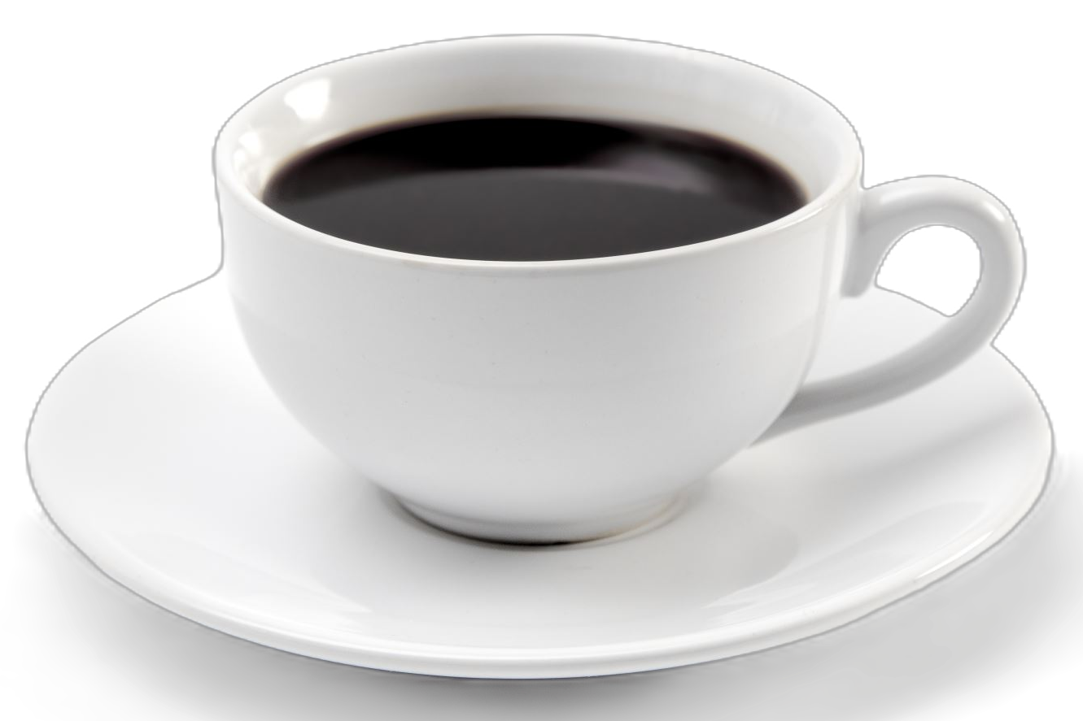
Voor bij de koffie
Kun jij genieten van de natuur? Waar geniet je in het bijzonder van? En wat ontdek jij van God in de natuur?
Maak jij je wel eens zorgen om de huidige staat van de natuur? Wat doet dit met je? En: wat doe je eraan?
Deel met elkaar hoe jij van de schepping geniet en welke ideeën jij hebt om goed voor de schepping te zorgen.
Gespreksvragen

